Slide 1
Velkommen til
Dialogkonferanse om konkurransen Transporttjenester Follo 2025
2 Mars 2023
Hellik Hoff, Ruter

Slide 2
Praktisk informasjon
  Opptak av konferansen, presentasjoner og referat blir lagt ut på
  kollektivanbud.no
  Vennligst bruk mikrofon, samt oppgi navn og selskap
  UTKAST til konkurransegrunnlag er lagt ut på kollektivanbud.no
  Tilbakemeldinger kan gis på konferansen eller skriftlig til bussanbud@uter.no innen 13. mars 2023
  Påmeldt ca. 75 eksterne deltagere (de aller fleste norskspråklige)
  Konferansen foregår på norsk, - spørsmål kan stilles på engelsk
  Ruter skriver referat

Slide 3
29 påmeldte selskaper 2. og 3. mars 2023
6 bussoperatører
8 bussprodusenter/forhandler av busser
1 administrasjonsselskap (observatør)
14 andre selskaper

Slide 4
Påmeldte selskaper 2. og 3. mars 2023
ABB E-mobility AS
Adibus A/S
Air Liquide Skagerak AS
Atemo AS
Ballard Norge AS
Bertel O Steen
Boreal Buss
Connect Bus AS
Daimex Metrotek AS
Eurobus Nordic AS
Hitachi Energy Norway AS
Infratek Norge AS (OMEXOM)
Inventura
IVECO NorgenAS
JSC Vejo projektai
LMR Arkitektur/Nobina
MAN Truck & Bus
Nettpartner AS
Nobina AS
Norconsult AS
Norsk Scania AS
Schaus Buss AS
Solaris Norge AS
Tide Buss og Bane AS
Unibuss AS
VDL Bus & Coach Norway AS
Volvo Norge
Vy Buss AS
Bussanlegg AS
Vestfold og Telemark fylkeskommune

Slide 5
Hensikt med dagen
Ruter presenterer sitt utkast til konkurransegrunnlag
Dialog om den planlagt anskaffelsen av busstjenester
Innhente informasjon om konkurransen
Avklare behov hos tilbyderne/markedet
En anledning for tilbakemeldinger, dialog og spørsmål
Velkommen til en interessant dag !

Slide 6
Dokumenter på kollektivanbud.no
UTKAST til Konkurransegrunnlag Follo
Prosedyrebeskrivelse Transporttjenester Follo 2025 v.0.9.pdf
Kontrakt Transporttjenester Follo 2025 v.0.9.pdf
Vedlegg 1a Oppdragsbeskrivelse Follo 0.9.pdf
Vedlegg 1b kravskjema v.0.9.pdf
Vedlegg 2 Krav til bussmateriellet v.0.90.pdf
  Bilag 2.1 Tilbyders svar på krav til bussmateriellet v.0.90.pdf
  Bilag 2.2 Busskjema v.0.90.xlsx
  Bilag 2.3 Krav til design v.0.90.pdf
Vedlegg 3 Rutebeskrivelse Transporttjenester Follo 2025 v.0.9.pdf
Vedlegg 4a Anleggsbeskrivelsen Ro 1 Follo v.0.9.pdf
Vedlegg 4a Anleggsbeskrivelsen Ro 2 Follo v.0.9.pdf
Vedlegg 4a Anleggsbeskrivelsen Ro 3 Follo v.0.9.pdf
Vedlegg 4a Anleggsbeskrivelsen Ro 4 Follo v.0.9.pdf
Vedlegg 4b Anleggsbeskrivelsen kravskjema v.0.9.pdf
forts. UTKAST til Konkurransegrunnlag Follo
Vedlegg 5 Tilbudsskjema - Ruteområde 1 - Ski.xlsx
Vedlegg 5 Tilbudsskjema - Ruteområde 2 - Nesodden.xlsx
Vedlegg 5 Tilbudsskjema - Ruteområde 3 - Drøbak.xlsx
Vedlegg 5 Tilbudsskjema - Ruteområde 4 - Vestby.xlsx
Vedlegg 6 Incitamentsbeskrivelse v.0.9.pdf
Konkurranseinformasjon
Ruter samspill.pdf
MIS resultater Follo 2 og 3 kvartal 2022.xlsx
Veileder - LCA-dokumentasjon.pdf
Experience guide.pdf

Slide 7
Dagens program
09:00 Velkommen og innledning
09:20 Utkast Prosedyrebeskrivelse
09:50 Utkast Oppdrags beskrivelse
10:15 Pause
10:30 Utkast Incitamentsbeskrivelse
10:45 Presentasjon digitale tjenester
11:00 Utkast Bussmateriell inkl. livssyklusanalyser
11:45 Utkast designbilag
12:00 Lunsj

Slide 8
Forts. dagens program
12:30 Utkast Rutebeskrivelse
12:45 Utkast Anleggsbeskrivelse
13:50 Pause
14:00 Utkast Kontrakt og godtgjørelsesskjema
14:30 Åpenhetslov og aktsomhetsvurderinger
14:45 Pause
15:00 Driftserfaringer fra dagens operatører
15:45 Tilbakemeldinger fra markedet
16:15 Oppsummering og avslutning

Slide 9
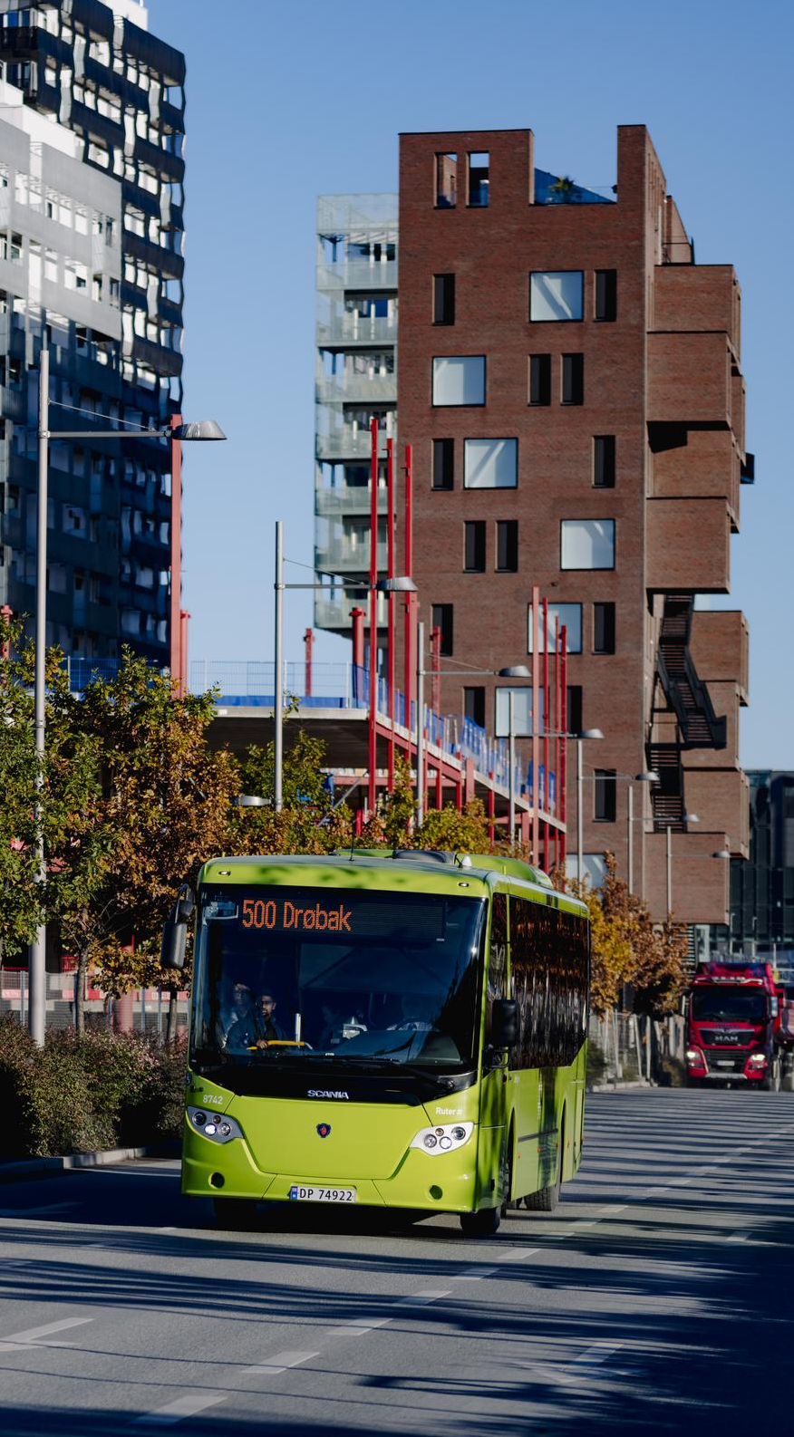
Dagens kontrakter i Follo
4 kontrakter
Samlet kontraktsverdi i 2022 på 366 mill kr
Ca 121 rutesatte busser
Ruteområde | Operatør | Kontraktsverdi i 2022 | Antall busser i 2021
Ski | Nobina | 132 mill kr | 44
Drøbak | Connect Bus | 107 mill kr | 36
Nesodden | Nobina | 82 mill kr | 27
Vestby | Nobina v/Schaus Buss | 45 mill kr | 14
Foto: Fartein Rudjord, Redink

Slide 10
Fremdriftsplan

Slide 11
Område-team
Anskaffelsesprosessen for operatøravtaler og deltakere
Behov og bestilling
(markedsinitiativ, ruteendring osv)
Konkurranse-gjennomføring
(innkjøp)
Oppstartsfase
Avklare behov og forberede konkurransen
(forprosjekt)
Kontrakts-oppfølging
Avslutning, evaluering og læring
Kontrakt signeres
Kjøring starter opp
Marked har ansvar for at behov og bestilling blir initiert til en anskaffelse | Strategiske anskaffelser har ansvar for gjennomføring av forprosjekt | Strategiske anskaffelser er ansvarlig for konkurranse-gjennomføring | Strategiske anskaffelser har ansvar for gjennomføring av oppstartsfasen | Produksjon har ansvar for oppfølging av kontraktene og leveransene. Strategiske anskaffelser har ansvar for rammeverk, grunnlag og formaliteter knyttet til oppfølging av kontraktene. | Strategiske anskaffelser har ansvar for etablering og avslutning av kontrakter, evaluering og læring.
Områdesjef godkjenner bestillingen | Områdesjef godkjenner forprosjekt | Ruters styrende organer beslutter tildeling av kontrakt |  | Bestiller/bruker av avtalen anviser betaling til leverandør – Trafikkutvikling (fast- eller fleksibel kontrakt)
Behov og bestillinger kommer fra Områdeteamet. Gjennom evaluering og læring av anskaffelsesprosessen ulike faser (forprosjekt, innkjøp, oppstart og kontrakts-oppfølging) vil disse erfaringene tas inn i alle vurderingsfasene knyttet til nye kontrakter. | Leveranser i forprosjektet kommer fra: Plan og trafikk Mobilitetstjenester Kommunikasjon, markedsføring og kundetjenester Digitale plattformer og systemer Produksjon - erfaringer rundt svakheter og mangler i kontraktene Økonomi og strategi Juridiske tjenester | Ansvarlig for leveranser i konkurransegjennomføringen: Prosedyre, kontrakt og annen juridisk bistand – Juridiske tjenester Oppdragsbeskrivelse, rutebeskrivelse, materiell-beskrivelse og anleggs-beskrivelse – Trafikkutvikling (fast eller fleksibel frekvens) Insitamentsbeskrivelse – Kontraktsforvaltning Godtgjørelse – Økonomi og strategi IT-systemer – Digitale plattformer og systemer Produksjon – erfaringer rundt svakheter og mangler i kontraktene | Deltakere i oppstartsgruppen: Plan og trafikk Mobilitetstjenester Digitale plattformer og systemer Produksjon Innkjøp | Andre deltakere i kontraktsoppfølgingen: Plan og trafikk Mobilitetstjenester Økonomi Marked (Områdesjef) Juridiske tjenester Andre enheter i Ruter etter behov (blant annet Digitale plattformer og systemer, Service) | Deltakere i avslutningsfasen: Alle brukere og enheter som har vært deltaker i arbeidet med kontrakten.

Slide 12
Foreløpig fremdrift for bussanbudet i Follo
Utlysning av konkurransen 29. april 2023
Tilbudskonferanse 23. mai
Frist kvalifisering 30. mai
Anleggsbefaring 13. juni
Sommerferie
Spørsmålsfrist 23. august
Tilbudsfrist 11. september
Forhandlinger september/oktober (uke 39 – 43)
Tildeling av kontrakter midten av november
Oppstart kontrakt juni 2025

Slide 13
Skriftlige tilbakemeldinger
I etterkant av dialogkonferansen inviteres potensielle tilbydere og underleverandører til å gi skriftlige innspill til Ruter.
Ruter vil legge ut diverse spørsmål det spesielt ønskes tilbakemeldinger på
Frist er 13. mars 2023
Tilbakemelding sendes til epost: bussanbud@ruter.no
Informasjonen som sendes til Ruter vil bli behandlet konfidensielt, og vil kun bli benyttet internt i Ruter. Ideer som presenteres kan av Ruter bli benyttet i fremtidige anskaffelser og bli presentert i anonymisert form på dialogkonferanser, i konkurransegrunnlag, osv. i forbindelse med fremtidige konkurranser.
Ruter er underlagt offentleglova, og alle innspill vil bli behandlet i tråd med regelverket.

